Slide 1
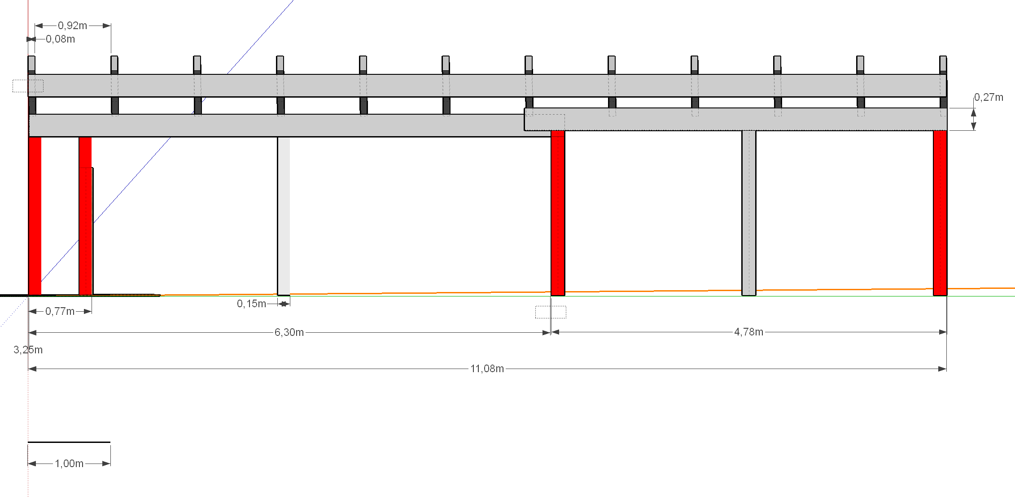
Die Garage von Pohlans ist eigentlich 11m lang. D.h. wie gezeichnet steht der Carport auf der rechten Seite 8cm raus .
Die roten Pfosten sind in ihrer Position fest.

Slide 2
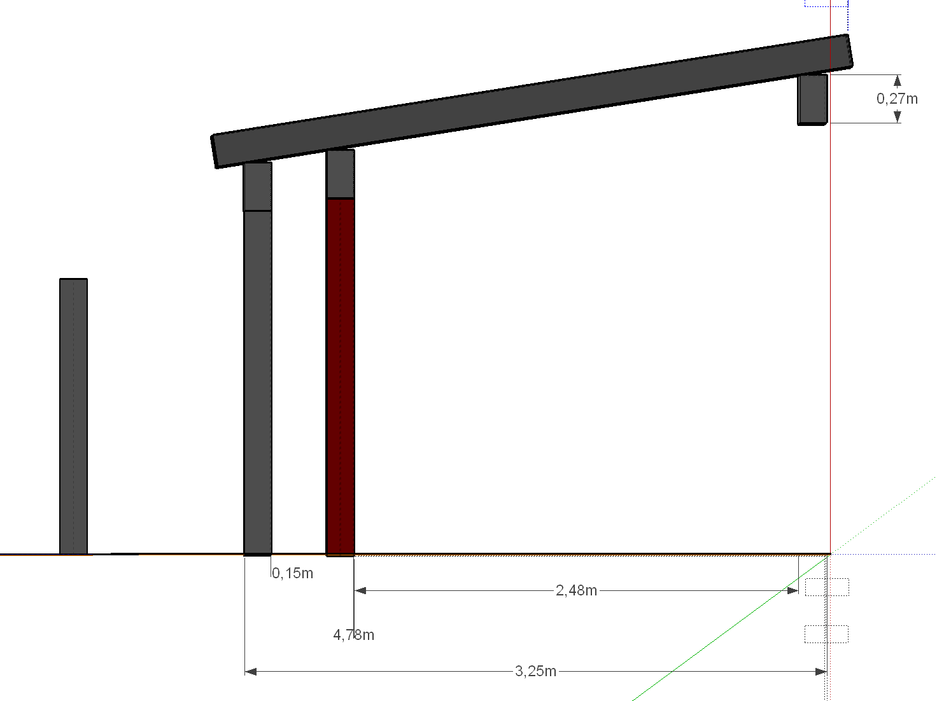

Slide 3
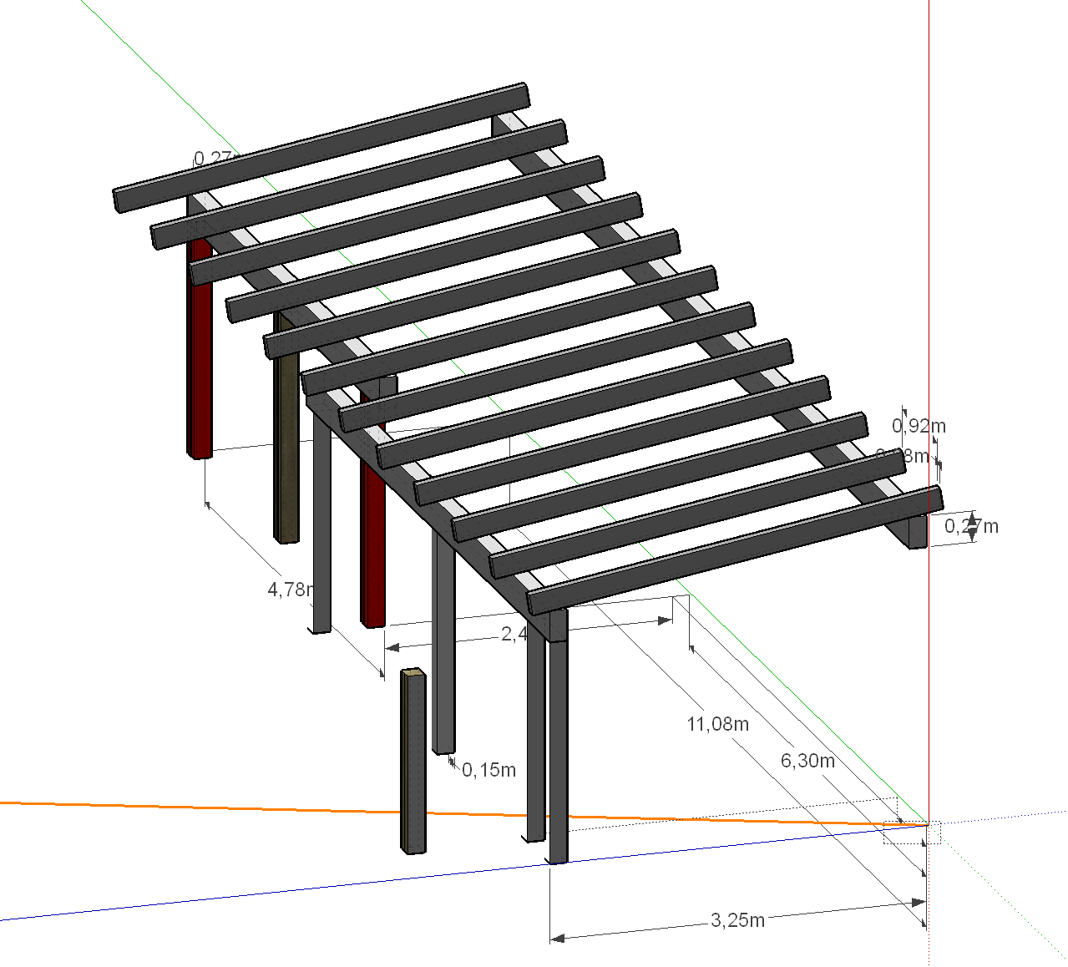

Slide 4
